Slide 1

MAE101
Nhóm code 4
Input Cho ma trận A vuông cấp n. Output ma trận tam giác trên, ma trận tam giác dưới và ma trận đường chéo chính, ma trận đường chéo phụ.
Tính xấp xỉ tích phân bằng 5 phương pháp xấp xỉ trái, phải, trung điểm, hình thang và
simpson.
Tính giới hạn, đạo hàm.

Slide 2
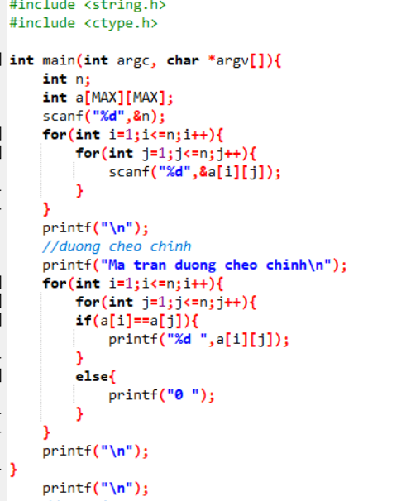
Bài 12: Input Cho ma trận A vuông cấp n. Output ma trận tam giác trên, ma trận tam giác dưới
và ma trận đường chéo chính, ma trận đường chéo phụ.
Ví dụ:
 | J
I | 1 | 2 | 3
 | 2 | 3 | 4
 | 0 | 0 | 2
Khi i=1; nhập lần lượt 1 2 3 tương ứng j nhận dữ liệu vào i=1 & j=1 -> j=2 -> j=3=n
sau khi chạy hết j dến n; xuống dòng và i tăng lên 2 tương tự nhập j vào mảng
Để in ra ma trận đường chéo chính ta thấy các phần tử ở vị trí đường chéo chính có vị trí là số cột = số dòng vì thế ta cho điều kiện
nếu a[i] == a[j] thì in phần tử đó ra còn không thì in 0; Sau khi in hết 1 dòng, in xuống dòng và tăng i lên 2 sau đó hoạt động tương tự
 | J
I | 1 | 2 | 3
 | 2 | 3 | 4
 | 0 | 0 | 2
i = j =1 i = j =2
i = j =3

Slide 3
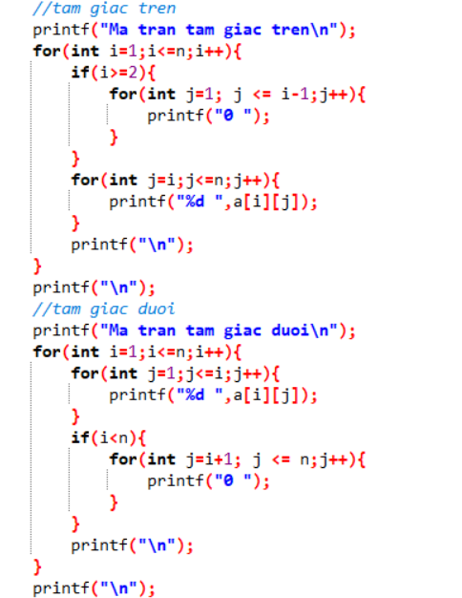
Bài 12: Input Cho ma trận A vuông cấp n. Output ma trận tam giác trên, ma trận tam giác dưới
và ma trận đường chéo chính, ma trận đường chéo phụ.
Để in ma trận tam giác trên
Cho i chạy đến n Ta thấy kể từ dòng thứ 2 chúng ta cần lùi ma trận vào 1 số để in ra ma trận tam giác => điều kiện nếu i>= 2 thì khởi tạo vòng lặp j chạy từ 1 đến n và in ra 0;
Khi i=1, nằm ngoài điều kiện => vì thế chỉ chạy vòng lặp thứ 2 là j chạy từ i đến n (i=1 đến n) và in ra dòng đầu tiên đầy đủ. Sau đó xuống dòng và tăng i lên 2.
Khi i=2, thỏa điều kiện vì thế j sẽ chạy từ 1 đến khi bằng i-1 mà i=2 => j sẽ chạy đến 1 và in ra 1 số 0; sau đó chạy tiếp vòng lặp thứ 2 khi đó j=i=2 tức chạy từ dòng 2 cột 2 đến n. Xuống dòng tăng i=3
Khi i=3, thỏa điều kiện nên j sẽ chạy đến i-1 = 3 -1 = 2 và in ra 2 số 0; sau đó tương tự j chạy từ i (j=i=3) chạy đến n và in ra phần tử tương ứng vị trí
Ví dụ:
 | J
I | 1 | 2 | 3
 | 0 | 3 | 4
 | 0 | 0 | 2

Slide 4
Bài 12: Input Cho ma trận A vuông cấp n. Output ma trận tam giác trên, ma trận tam giác dưới
và ma trận đường chéo chính, ma trận đường chéo phụ.
Ví dụ:
Để in ma trận tam giác dưới Ta cho vòng lặp chạy từ i đến n và vòng lặp con j chạy đến i (i->=n & j->=i)
Khi i=1, j chạy từ 1 đến bằng i=1 vì thế dòng đầu tiên chỉ in ra 1 phần tử. Sau đó xuống dòng lệnh dưới vì i=1<n (thỏa) -> vòng lặp j chạy từ i+1 =2 đến n và in ra 0; Xuống dòng tăng i =2.
Khi i=2, j chạy từ 1 -> 2 =i và in ra 2 phần tử. Sau đó i=2<n (thỏa) nên chạy vòng lặp j từ i+1=2+1=3 đến n và in ra 0; xuống dòng tăng i=3.
Khi i=3, j chạy từ 1-> 3 và in ra 3 phần tử tương ứng. Vì i=3=n => không thỏa và kết thúc.
 | J
I | 1 | 0 | 0
 | 2 | 3 | 0
 | 0 | 0 | 2

Slide 5
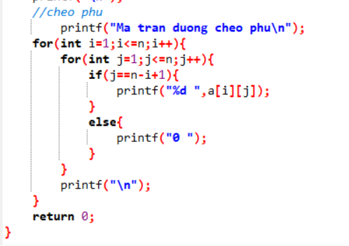
Bài 12: Input Cho ma trận A vuông cấp n. Output ma trận tam giác trên, ma trận tam giác dưới
và ma trận đường chéo chính, ma trận đường chéo phụ.
Để in ra ma trận đường chéo phụ
Cho vòng lặp i chạy từ 1 đến n và vòng lặp con j chạy từ 1 đến n
Khi i=1, j=1 không thỏa điều kiện (n-i+1 = 3-1+1=3 ) 1<3 -> in 0;
tiếp tục j=2 không thỏa điều kiện 2<3 -> in 0;
tiếp tục j=3 thỏa điều kiện -> in phần tử ở vị trí tương ứng. Xuống dòng và tăng i=2
Khi i=2, j=1 (n-i+1=3-2+1=2) không thỏa -> 0;
j=2 thỏa điều kiện -> in phần tử ở vị trí tương ứng.
j=3 không thỏa -> 0. Xuống dòng tăng i=3
Khi i=3, j=1 (n-i+1=3-3+1=1) thỏa -> in phần tử ở vị trí tương ứng
j=2 không thỏa -> 0;
j=3 không thỏa -> 0;
Ví dụ:
 | J
I | 0 | 0 | 3
 | 0 | 3 | 0
 | 1 | 0 | 0

Slide 6
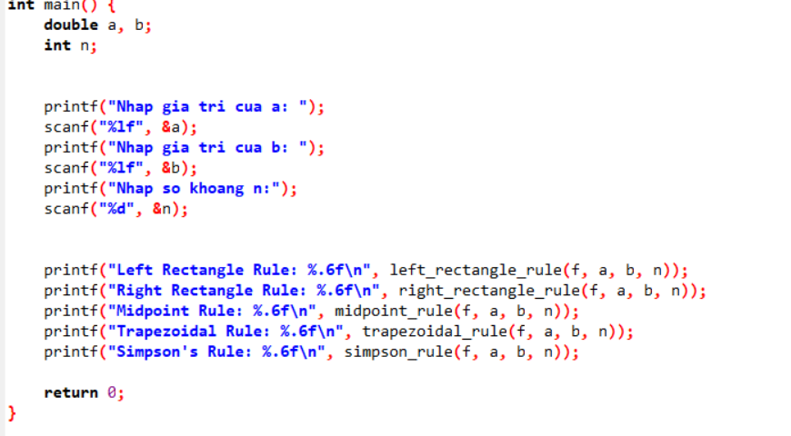
Bài 4: Tính xấp xỉ tích phân bằng 5 phương pháp xấp xỉ trái, phải, trung điểm, hình thang và
simpson.
Input: Hàm số f, cận dưới a, cận trên b.
Output: Giá trị xấp xỉ tích phân.
Khai báo và nhập Input nhập giá trị a,b và khoảng con n; gọi hàm và in output

Slide 7
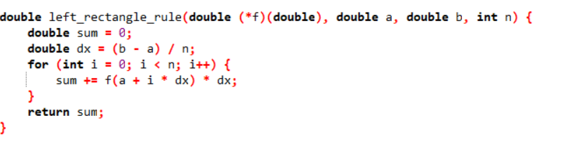
Xấp xỉ trái
dx = denta(x)
I chạy từ 0 đến <n tức bỏ điểm cuối
Sum += tức tổng nghiệm của f(x) trên [a,b]

Slide 8
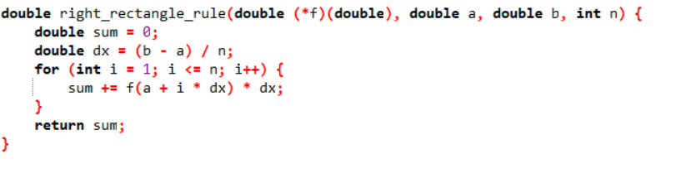
Xấp xỉ Phải
dx = denta(x)
I chạy từ 1 đến <=n tức bỏ điểm đầu
Sum += tức tổng nghiệm của f(x) trên [a,b]

Slide 9
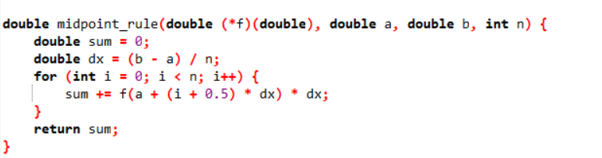
Xấp xỉ trung điểm
dx = denta(x)
I chạy từ 0 đến <n
Sum += tức tổng nghiệm của f(x) trên [a,b]

Slide 10
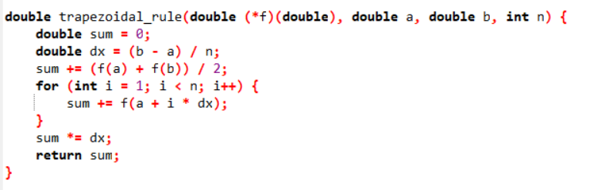
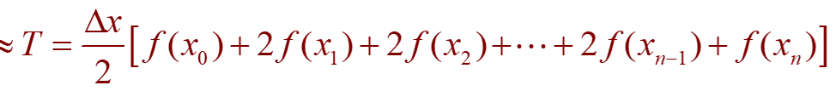
Xấp xỉ hình thang
dx = denta(x)
I chạy từ 1 đến <n
Sum+=(f(a)+f(b)))/2 là điểm đầu va cuối
Sum +=f(a+i*dx) tức tổng nghiệm của f(x) trên [a,b]

Slide 11
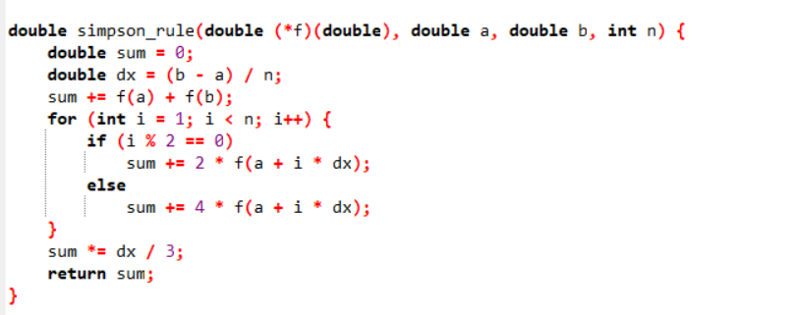
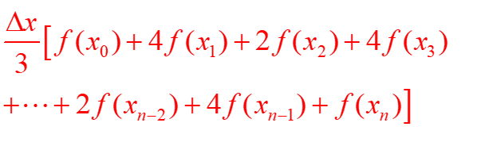
simpson
dx = denta(x)
I chạy từ 1 đến <n
for (int i = 1; i < n; i++) {
if (i % 2 == 0)
sum += 2 * f(a + i * dx);
else
sum += 4 * f(a + i * dx);
}
Theo công thức Simpson

Slide 12

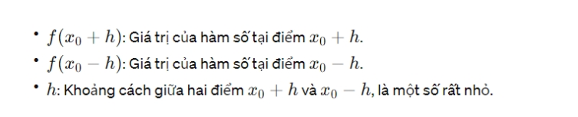
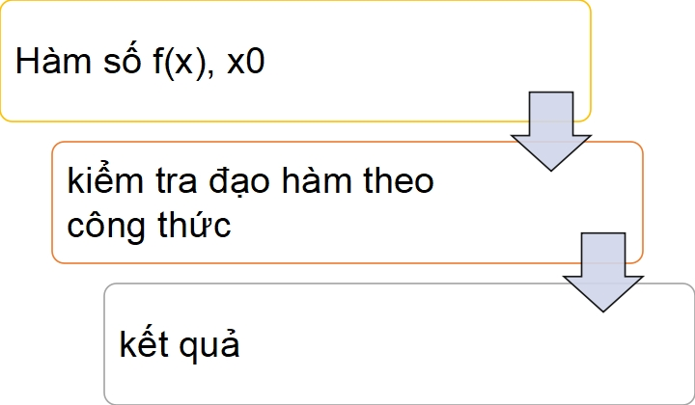
Bài 1. Tính giới hạn, đạo hàm.
Input: Hàm số f, vị trí cần tính giới hạn hay đạo hàm x0.
Output: Có tồn tại giới hạn không? Nếu có thì output giá trị giới hạn hay đạo hàm.

Slide 13
